Slide 1
Cigarette Butts Recycling Box [C BOX]
TEAM B
20144771 김병문
20144717 손의주
20134848 이현수
20164288 안성열

Slide 2
Project Development
개발 진행상황
아두이노 모듈 종합 구동 확인중
어플리케이션 디자인 수정작업 진행중
아두이노 / 어플리케이션 연동 작업 진행중.
3d 프린터 이용해 데모모델 제작/ 모델 수정작업 진행중.

Slide 3
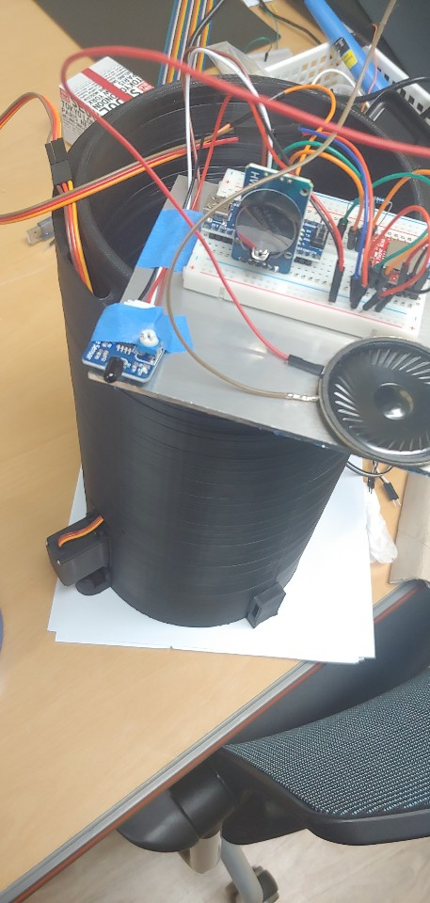
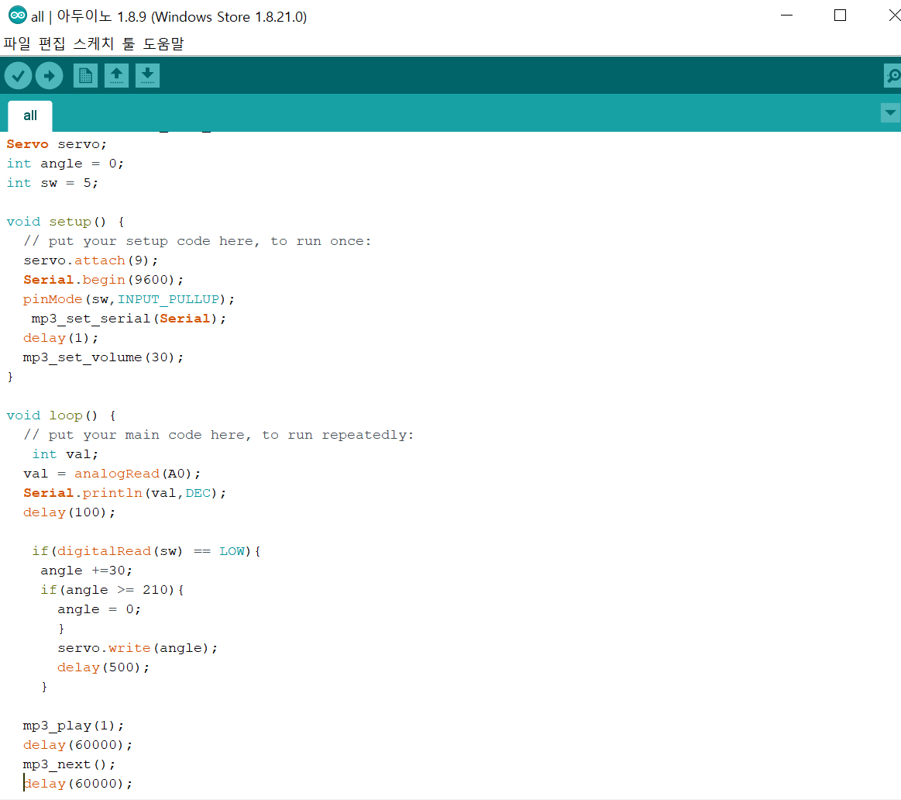
개발 진행 상황
아두이노 모듈 종합 구동
Notes:
지적 부분 신빙성 있는 자료 출처 확인

Slide 4

개발 진행 상황
어플리케이션 디자인 수정작업
Notes:
지적 부분 신빙성 있는 자료 출처 확인

Slide 5
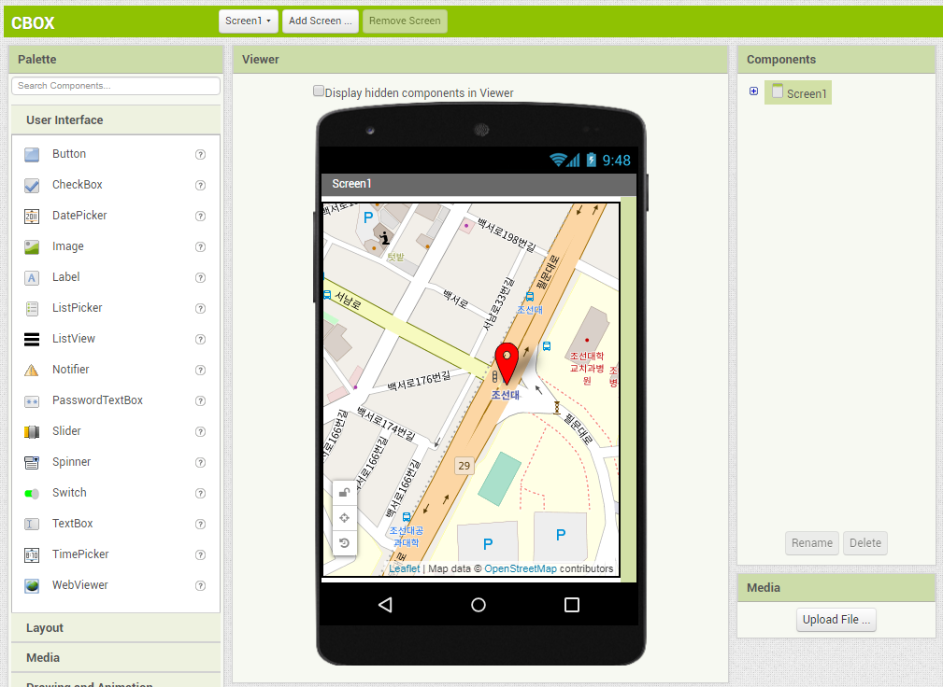
개발 진행 상황
아두이노 어플리케이션 연동작업
Notes:
지적 부분 신빙성 있는 자료 출처 확인

Slide 6
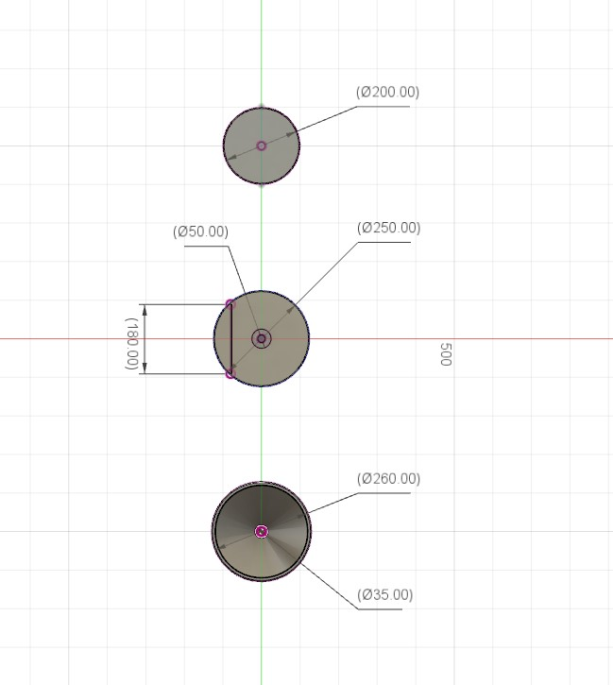
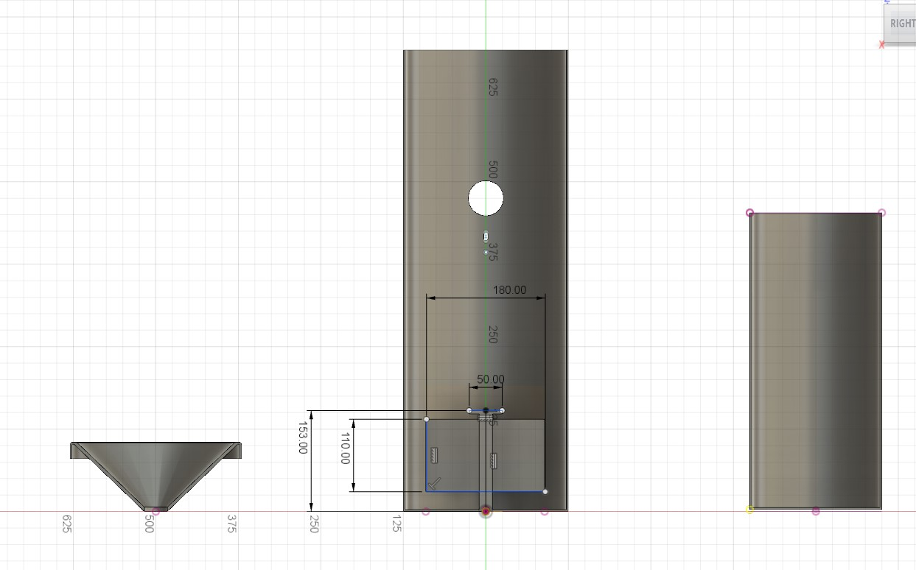
개발 진행 상황
3d 프린터 이용해 데모모델 제작/ 모델 수정작업 진행중
Notes:
지적 부분 신빙성 있는 자료 출처 확인

Slide 7





Application design
스타팅 화면
기능 버튼
Notes:
지적 부분 신빙성 있는 자료 출처 확인

Slide 8
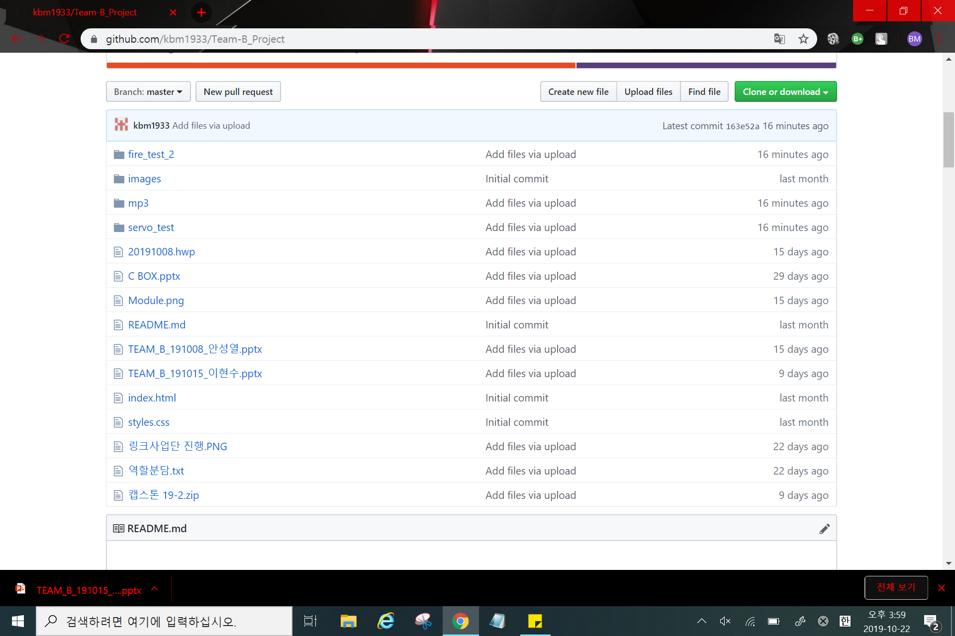
GitHub

Slide 9
Q & A

